Slide 1



الجيل الرقمي
التصفح الذكي 2.0

Slide 2
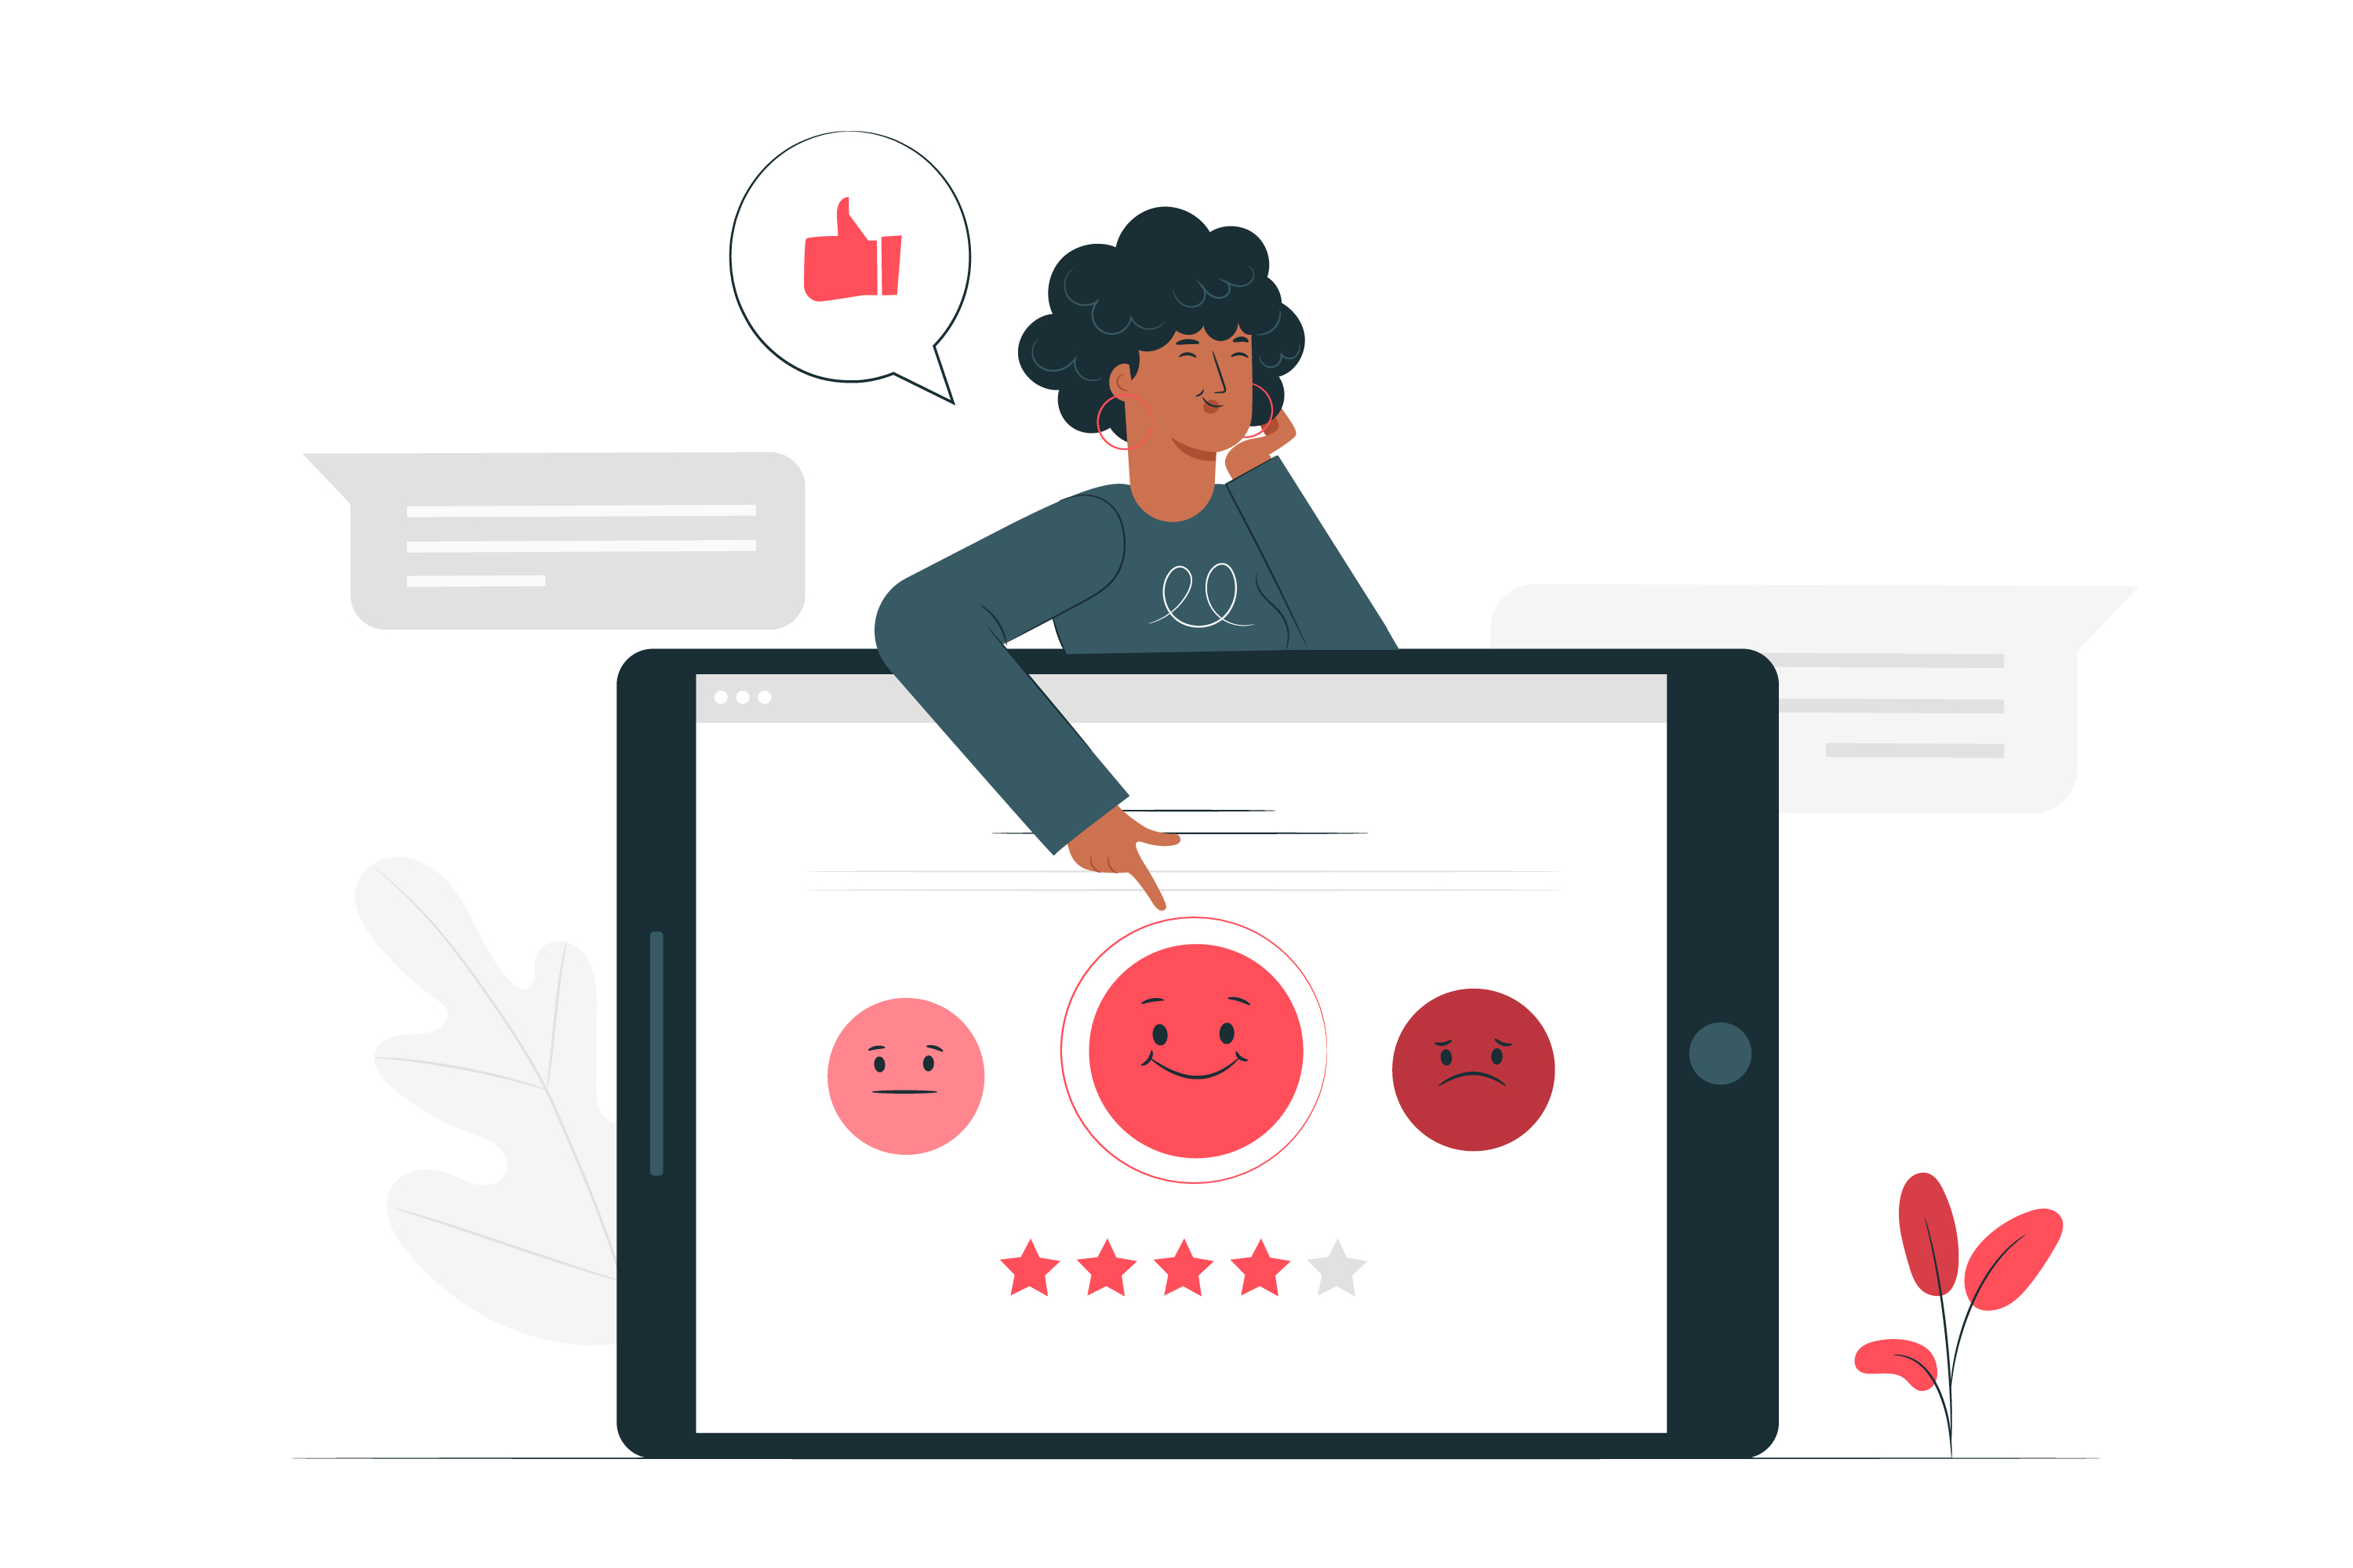
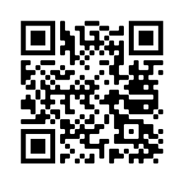
ما قبل الاستطلاع
<a href="https://www.freepik.com/vectors/illustrations">Illustrations vector created by stories - www.freepik.com</a>
يرجى إجراء الاستبيان عبر الإنترنت باستخدام الرابط أو رمز الاستجابة السريعة
https://ee.kobotoolbox.org/x/vqZIoRpO

Slide 3

هل تعلمين أن...
اعتبارًا من شهر حزيران/يونيو 2020، أصبح 4.8 مليار شخص من مستخدمي الإنترنت = 60% من سكان العالم.
وفي المتوسط، يمضى الفرد ساعتين ونصف الساعة يوميًا على الإنترنت.
بحلول عام 2030،سيتصل ما يقرب من 50 مليار جهاز بالإنترنت.
يدخل أكثر من 175000 طفل إلى الإنترنت لأول مرة كل يوم

Slide 4
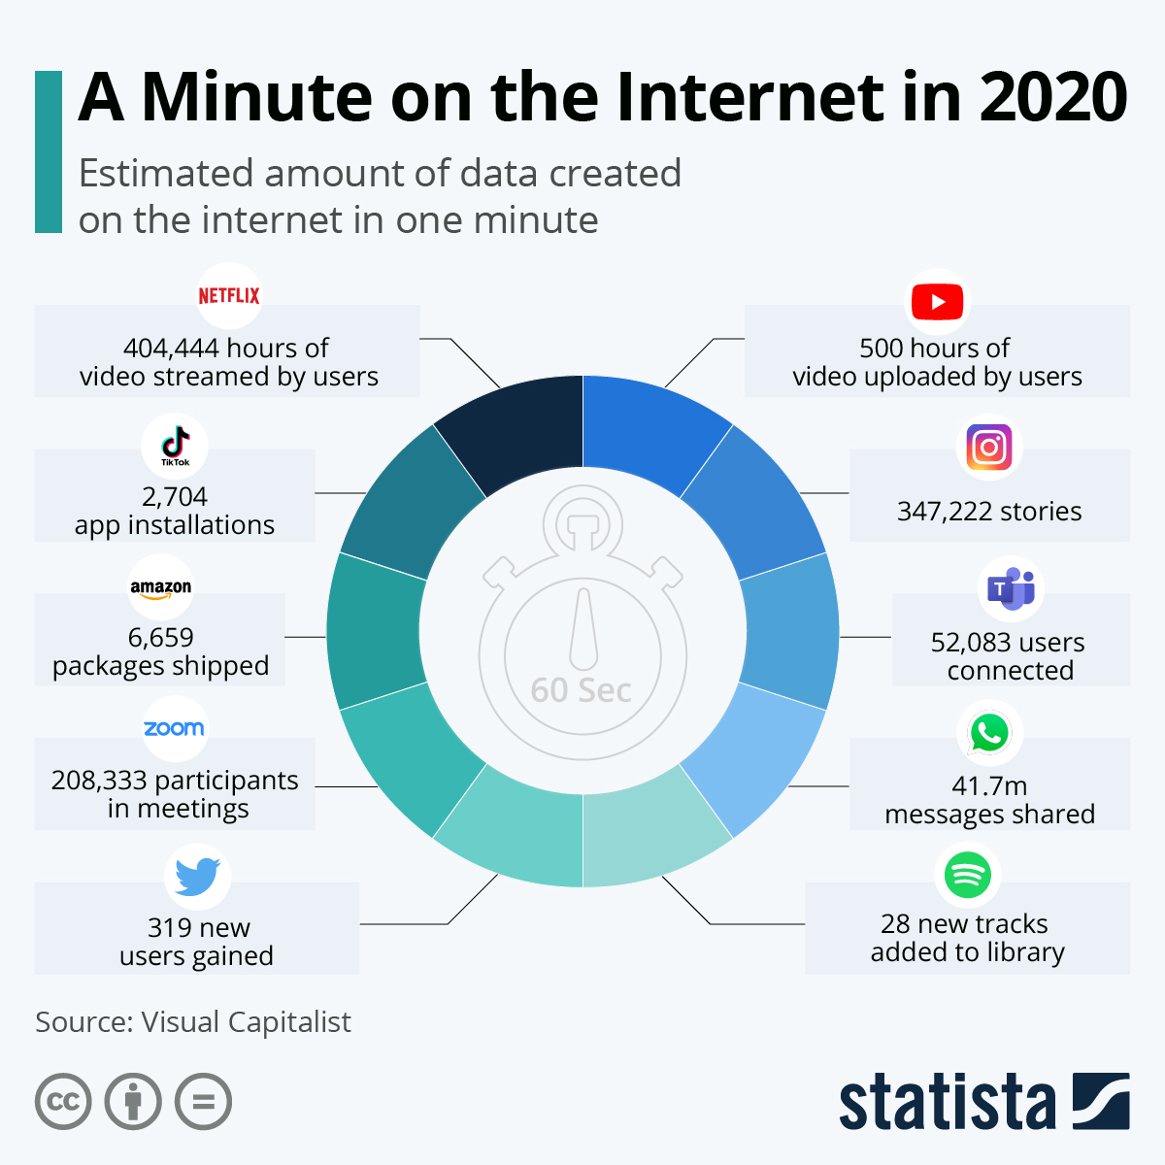
هل تعلمين أن...
دقيقة على الإنترنت في 2020
كمية تقديرية للبيانات التي يجرى إنشاؤها في دقيقة واحدة
404444 ساعة من الفيديو يجرى مشاهدتها من قبل المستخدمين
500 ساعة يجرى تحميلها بواسطة المستخدمين
2704 تطبيقًا يجرى تثبيته
34722 قصة
6659 شحنة يجرى إرسالها
52083 مستخدمًا متصلًا
208333 مشاركًا في اجتماع
41.7 مليون رسالة يجرى مشاركتها
319 مستخدمًا جديدًا يجرى استقدامه
28 مقطعًا موسيقيًا يضاف إلى المكتبة
https://www.statista.com/chart/17518/data-created-in-an-internet-minute/

Slide 5

لماذا نسعى للأمان عبر الإنترنت؟
>> التكنولوجيا الجديدة تعد أخبار جيدة!
يعمل الإنترنت على تقريب أعضاء حركتنا من بعضهن البعض أكثر من أي وقت مضى، مما يمنح المرشدات وفتيات الكشافة الأدوات للاتصال والمشاركة والمناصرة للقضايا التي تؤثر عليهن.
>>...ولكن توجد مخاطر
تتعرض حقوق الأطفال والشباب وبصماتهم على الإنترنت للخطر عند استخدام الإنترنت.
فهم بحاجة إلى المهارات والوعي والثقة لإدارة المخاطر، ومساعدة أصدقائهم وعائلاتهم ومجتمعاتهم المحلية على فعل الشيء نفسه.
>> ازدادت في عام 2020

Slide 6
تأثير كوفيد-19
>> زيادة المخاوف المتعلقة بالأمان عبر الإنترنت
>> تعميق الفجوات الرقمية
انتشار الأخبار المزيفة ونظريات المؤامرة
زيادة حالات الإساءة والعنف عبر الإنترنت والعنف ضد النساء والأطفال.
زيادة التحديات بالنسبة للفتيات والنساء مع ضعف قدرتهن على الوصول إلى الإنترنت مقارنة بالرجال.
قلة الفرص عبر الإنترنت للأطفال والشباب الأشد فقرًا وحرمانًا.
سوء تجربة الاتصال عبر الإنترنت بالنسبة:
لمن يفتقرون للأجهزة المناسبة
لمن يفتقرون للمهارات الرقمية
لمن لديهم اتصال ضعيف بالإنترنت
لمن يتحدثون بلغات الأقليات
لمن هم أكثر عرضة لمحتوى يحتمل أن يكون مضرًا وعنيفًا وللتنمر الإلكتروني
Notes:
كان لجائحة كوفيد-19 تأثير كبير في علاقتنا بالإنترنت والحياة الرقمية
لقد أدت الجائحة إلى زيادة استخدامنا للأجهزة في المدرسة والعمل واللعب والتواصل، غالبًا عبر دردشة الفيديو ووسائل التواصل الاجتماعي وألعاب الفيديو.
كما أنها كشفت عن عدد من المخاوف المتعلقة بالأمان وعملت على تعميق الفجوات الرقمية الموجودة بالفعل.
بينما يحاول البشر معرفة المزيد عن الفيروس، أصبح الإنترنت تربة خصبة للأخبار المزيفة ونظريات المؤامرة مما أدى إلى صعوبة التمييز بين ما هو حقيقي وما هو مزيف.
تزايدت حالات العنف المنزلي ضد النساء والفتيات، كما تزايدت حالات الإساءة والعنف عبر الإنترنت ضد النساء والأطفال.
في بعض الأماكن، وصول الفتيات والنساء إلى الإنترنت أقل من نظرائهن من الرجال، مما يجعل الجائحة أكثر صعوبة بالنسبة إليهن.
لطالما كان من الصعب للأطفال والشباب الأشد فقرًا وحرمانًا الوصول إلى الفرص المتاحة عبر الإنترنت.
الأطفال والشباب الذين ليس لديهم الأجهزة المناسبة، أو يفتقرون إلى المهارات الرقمية، أو الذين لا يتيسر لهم الوصول إلى الإنترنت، أو لا يتحدثون اللغة السائدة في بلدهم قد لا يحصلون على أفضل تجربة عبر الإنترنت.
قضاء الوقت لفترات طويلة على الإنترنت وعلى نحو غير ممنهج أدى إلى تعريض الأطفال لمحتوى قد يكون ضارًا وعنيفًا، وأدى كذلك إلى زيادة معدلات التنمر عبر الإنترنت.

Slide 7



الجيل الرقمي
لا ينشرن المعلومات الخاصة عبر الإنترنت
يتعاملن مع الآخرين بلطف عبر الإنترنت ويأخذن بعين الاعتبار مشاعرهم وآرائهم
يستخدمن الإنترنت بأمان للإنشاء واللعب والتواصل والتعلم والمشاركة
تمكن حركة المرشدات وفتيات الكشَّافة أعضاءها من تحقيق كامل قدراتهن باعتبارهن مواطنات مسئولات في العالم.
المطالبة بالمساواة في الحقوق الرقمية وحق الوصول للجميع
المواطنات الرقميات المسؤولات
يساهمن بإيجابية في المجتمعات الرقمية
يعرّفن الآخرين بالمزايا والمخاطر التي قد يتعرض لها المرء عبر الإنترنت
يحترسن عند محاولة الغرباء التقرب منهن عبر الإنترنت
يواجهن التنمر عبر الإنترنت من خلال الإبلاغ عن مرتكبيه وحظرهم
>> ماذا يعني أن تكوني مواطنة مسؤولة على مواقع الإنترنت؟
Notes:
كيف يمكننا التنقل عبر عالم الإنترنت بأمان ومسؤولية، وكيف نحقق الاستفادة القصوى من فرص التعلّم والإبداع التي يوفرها؟
وكيف يمكننا استخدام مواقع الإنترنت للإعراب عن آرائنا والمشاركة في التغيير الاجتماعي، لجعل العالم مكان أفضل على شبكة الإنترنت أو خارجها؟
ما هي بعض الأمور التي تقوم بها المواطنات الرقميات المسؤولات؟
ما هي بعض الأمور التي تقوم بها المواطنات الرقميات المسؤولات؟
يحمين معلوماتهن الشخصية والخاصة عن طريق تجنب نشر أي شيء على الإنترنت قد يكون ضارًا لأنفسهن أو للآخرين.
المشاركة بفعالية وأمان باستخدام التقنيات الرقمية يستخدمن الإنترنت بأمان للإنشاء واللعب والتواصل والتعلم والمشاركة
يتعاملن مع الآخرين بلطف ويحترمن مشاعرهم وآرائهم
يتصرفن بإيجابية في البيئات الرقمية ويشاركن بفعالية في المجتمعات الرقمية باستخدام المهارات والسلوكيات والمعرفة المناسبة.
يحترسن عند محاولة الغرباء التقرب منهن عبر الإنترنت. يدركن أن هؤلاء الغرباء قد يكذبون بشأن هويتهم.
مواجهة التحرش والتنمر عبر الإنترنت من خلال الإبلاغ عن مرتكبيه وحظرهم
يعرّفن الآخرين بالمزايا والمخاطر التي قد يتعرض لها المرء عبر الإنترنت
المطالبة بالمساواة في الحقوق الرقمية وحق الوصول للجميع

Slide 8

هدفنا
تنشئة جيل من الفتيات والشابات الماهرات في استخدام الإنترنت واللاتي يمكنهن استخدام الإنترنت لإحداث تغيير إيجابي في العالم.

Slide 9

شراكة Norton
بدأ برنامج التصفح الذكي في عام 2011 في شراكة مع NortonLifeLock.
وهي إحدى أكبر شركات البرمجيات في العالم.
وتقدم حلول الأمن والتخزين وإدارة الأنظمة للعملاء. ومقرها في كاليفورنيا، الولايات المتحدة الأمريكية
>>وتلتزم بتحقيق
المساواة الجنسانية والنهوض بالمرأة في مجال التكنولوجيا
تثقيف أولياء الأمور والمدارس والطلاب بشأن الممارسات الآمنة والأخلاقية على الإنترنت

Slide 10
شراكة Norton
>> هدفنا
أن يصل برنامج "التصفح الذكي 2.0 - الجيل الرقمي" إلى أكبر عدد ممكن من الفتيات/الشابات والفتيان لدعمهم في:
التعرف على الأدوات التي ستساعدهم على الحفاظ على سلامتهم واتخاذ قرارات مدروسة ومتوازنة عند الاتصال بالإنترنت.
اكتشاف كيفية تحقيق أكبر استفادة من وقتهم عبر الإنترنت والتواصل بشكل إيجابي مع المجتمعات المحلية والعالمية.
البحث عن طرق يمكنهم من خلالها المشاركة بنشاط في المجتمعات الرقمية والتدرب على أن تكونوا مواطنين رقميين يتحملون المسؤولية.

Slide 11


رحلة التصفح الذكي
تم الوصول إلى أكثر من 350000 فردًا عبر
5 قارات
شاركت 44 بلدًا من جميع أنحاء العالم في البرنامج
Notes:
!

Slide 12

رحلة التصفح الذكي 2.0
إطلاق صندوق MO.
على الصعيد العالمي ، أبدت الدول اهتمامًا.
متوفر باللغات الأربعة الرسمية للجمعية العالمية:
-العربية
-الإنجليزية
-الفرنسية
-الإسبانية
الكتاب المسموع متاح للتنزيل
Notes:
!

Slide 13
التصفح الذكي 2.0 - نبذة
>> الأجزاء الأساسية من المنهج الجديد
البدء
الأنشطة التمهيدية
اضغطي على زر الدخول
خمسة أقسام بها أنشطة متنوعة للمهارات الرقمية الجديدة والتوعية
#BeTheChangeOnline (كوني أنت التغيير عبر الإنترنت)
إحداث التغيير عبر الإنترنت بطريقة الجمعية العالمية
لكي تحصلي على شارة التصفح الذكي 2.0 ستحتاجين أن تكملي على الأقل:
نشاط واحد من كل جزء من أجزاء قسم "اضغطي على زر الدخول" (خمسة في الإجمالي)
+
#BeTheChangeOnline (كوني أنت التغيير عبر الإنترنت)
Notes:
أنشطة البدء: سوف تساعدك في وضع مساحة آمنة للمشاركة. كما ستتيح للمشاركات الوقت للتفكير في كيفية استخدامهن للإنترنت وما يرغبن في تعلمه من الحزمة. ليست إلزامية لكسب الشارة.
اضغطي على زر الدخول: خمسة أقسام للأنشطة للمهارات الرقمية الجديدة والتوعية. أكملي نشاطًا واحدًا في كل قسم
#BeTheChangeOnline (كوني أنت التغيير عبر الإنترنت): تعرفي على كيفية إجراء التغيير - تولي مشروعك الخاص لإحداث التغيير الاجتماعي - تعهدي بوعد الجيل الرقمي

Slide 14
التصفح الذكي 2.0 - نبذة
>> أنشطة البدء
على الرغم من أنها ليست إلزامية لكسب الشارة، يوصى بشدة بإجراء هذه الأنشطة لأنها:
توفر الأدوات للميسرة لفهم علاقة المجموعة بالإنترنت.
تساعد في وضع مساحة آمنة وتشجيعية للمشاركة.
تدعم المشاركات ليكن أكثر وعيًا بكيفية استخدامهن للإنترنت وما يرغبن في اكتسابه من رحلة التصفح الذكي.
يُنصح بالقيام بها قبل إعداد منهجك الدراسي أو بدء الحزمة.

Slide 15
التصفح الذكي 2.0 - نبذة
>> اضغطي على زر الدخول
خمسة أقسام للأنشطة للمهارات الرقمية الجديدة والتوعية.
أكملي نشاطًا واحدًا في كل قسم
اكتشفي... عجائب الإنترنت: اكتشفي الجوانب الإيجابية للإنترنت واستخدميها
تواصلي... بإيجابية عبر الإنترنت: تعرفي على كيفية استخدام وسائل التواصل الاجتماعي والمنصات الأخرى على نحو يربطنا بالآخرين بإيجابية وأمان
احمي... نفسك من مخاطر الإنترنت: تعرفي على كيفية التنقل عبر الإنترنت بأمان
احترمي... حقوقك وبصمتك الرقمية: تعرفي على الحقوق الرقمية، وتعرفي على البصمات الرقمية الآمنة واكتشفي كيفية النظر إلى المعلومات على نحو نقدي.
تخيلي... إنترنت أفضل: استخدمي الإنترنت بطريقة إيجابية لتحفيز الإبداع وجعله أكثر إمتاعًا للآخرين.

Slide 16
التصفح الذكي 2.0 - نبذة
>> #BeTheChangeOnline (كوني أنت التغيير عبر الإنترنت)
الخطوة 1: التعرف على طرق إحداث التغيير
الخطوة 2: تولي مشروعك الخاص لإحداث التغيير الاجتماعي
الخطوة 3: التعهد بوعد الجيل الرقمي
Notes:
اكتشاف كيفية إحداث التغيير: من خلال الأنشطة السريعة والسهلة، سوف تتعلمين تعريف الجمعية العالمية للتغيير، ومعنى إذكاء الوعي والمناصرة والمشروع المجتمعي
ابدئي مشروعك الخاص لإحداث تغيير اجتماعي: اختاري من قائمة الاقتراحات أو أنشئي مشروع التغيير الاجتماعي الخاص بك وفقًا لاهتمامات المشارِكات.
تعهدي بوعد الجيل الرقمي الذي ينص على أن تساهمي في خلق بيئة أكثر أمانًا وإيجابية عبر الإنترنت لك ولكل من حولك.

Slide 17
جربي الأنشطة
البدء
أنشطة البدء | هل يوجد منكن من...
اضغطي على زر الدخول
اكتشفي...عجائب الإنترنت | أفضل ما في الإنترنت، البحث عن الكنز، لنتسوق عبر الإنترنت
تواصلي... بإيجابية عبر الإنترنت | الانتشار الفائق، تحقيق أفضل فائدة من وسائل التواصل الاجتماعي، حرب المجرات
احمي... نفسك من مخاطر الإنترنت | كلمة المرور المثالية، انشريه أم احتفظي به؟، من؟
احترمي... حقوقك وبصمتك الرقمية | الفجوات الرقمية، حقيقة أم رأي، الصورة الذاتية المثالية
تخيلي... إنترنت أفضل: | يد العون، مجتمع إيجابي عبر الإنترنت، الإنترنت إن كانت الأشياء
#BeTheChangeOnline (كوني أنت التغيير عبر الإنترنت)
الخطوة 1: إحداث التغيير بطريقة الجمعية العالمية (مع التعديلات)
الخطوة 2: #BeTheChangeOnline (كوني أنت التغيير عبر الإنترنت) (مع التعديلات)
الخطوة 3: وعد جيلي الرقمي

Slide 18
إرشادات الأمان عبر الإنترنت للبالغين
يوصى بأن تتبع القائدات الإرشادات من
المنظمة العضو بشأن حماية الأطفال عبر الإنترنت الممارسات العامة المثلي
ستجدينها في نهاية حزمة التصفح الذكي، وتشمل:
البريد الإلكتروني: للتعرف على كيفية تواصل مع الأطفال وأولياء الأمور بطريقة آمنة.
التواصل في الشبكات الاجتماعية: التأكد من أن أي شبكات اجتماعية تم إعدادها لمجموعتك هي مساحات آمنة
الصور والفيديو: إنشاء إرشادات بشأن للمشاركة المناسبة لمحتوى الفيديو والصور مع الأخذ في الاعتبار آراء أولياء الأمور
أمانك عبر الإنترنت: تأكدي من أمان أجهزتك وملفك الشخصي
حماية أعضاء المجموعة: التعامل مع المخاوف المتعلقة بأنشطة الشباب عبر الإنترنت
نقترح أيضًا إبلاغ الآباء وأولياء الأمور بشأن العمل في حزمة التصفح الذكي قبل البدء في استخدام الحزمة، وذلك من خلال نموذج موافقة الوالدين المزود في الحزمة.
Notes:
اقتراح الأنشطة:
اسألي المشارِكات: هل لدى أي منكن سياسة تستخدمنها لأي من هذه الموضوعات؟ وماذا عن المنظمة العضو التي تنتسبين إليها؟ هل من المفيد تحسين أو توسيع السياسات التي تستخدمنها يوميًا؟
قسّمي المشاركات في التدريب إلى مجموعات صغيرة، على أن تركز كل غرفة على أحد المجالات التي تغطيها هذه الشريحة. اطلبي منهن مناقشة الأفكار المقترحة في آخر برنامج التصفح الذكي 2.0 فيما يتعلق بموضوعهن. اطلبي منهن الاتفاق على سياسة يمكن استخدامها في سياقهن الخاص، وقدمي ذلك إلى بقية المجموعة بطريقة إبداعية وجذابة - على سبيل المثال في هيئة إعلان خدمة عامة على التلفزيون.

Slide 19
البدء
هل يوجد منكن من...
الإنترنت جزء مهم من حياتنا اليوم.
ففي جميع أنحاء العالم، نستخدمه بعدة طرق مختلفة: لتعلم أشياء جديدة، ومشاهدة الأفلام، والاستماع إلى الموسيقى، بل للتمارين الرياضية أيضًا!
دعنا نستكشف ونفكر في الأشياء التي قد نقوم بها عبر الإنترنت وبعض مخاوفنا الرئيسية.
قومي بإجراء الاختبار وحددي الإجابات التي تنطبق على نفسك.
Slido
#SurfSmart2
Notes:
https://forms.gle/umYDTNkGvcGF47Bt8

Slide 20
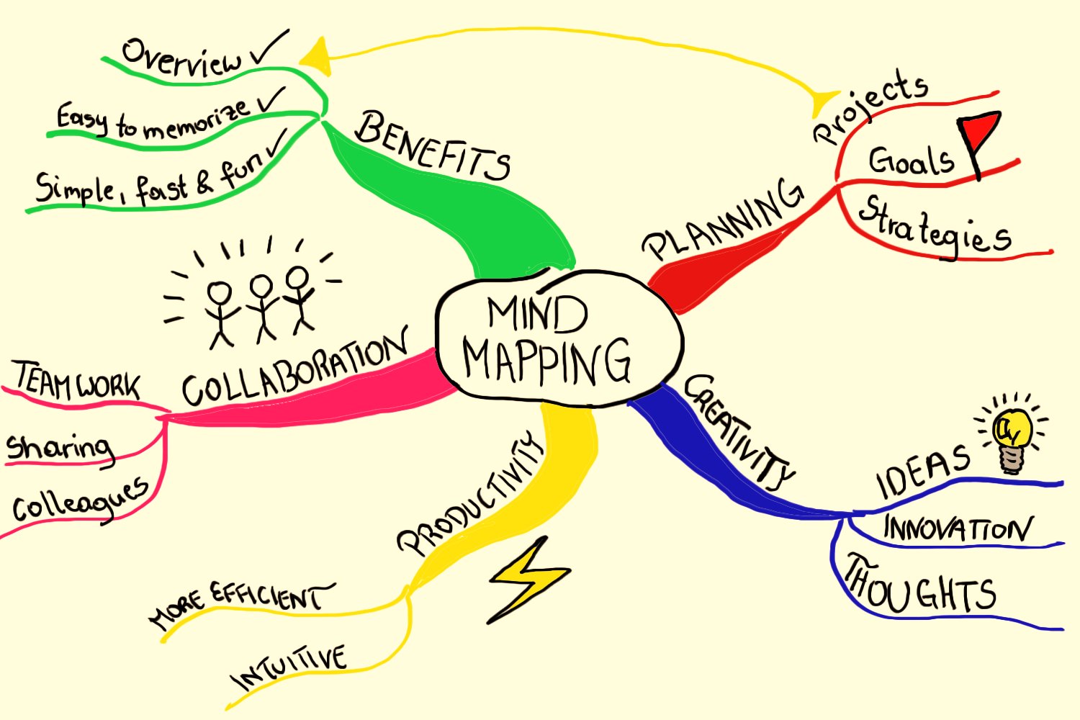
اضغطي على زر الدخول:
اكتشفي...عجائب الإنترنت
أفضل ما في الإنترنت
يوجد العديد من مواقع الويب الرائعة، ولكن لا يمكنكن تجربتها كلها. بدلاً من ذلك، فإن تبادل المعرفة مع أصدقائنا بشأن الأمور التي نقوم بها عبر الإنترنت هي الطريقة المثلي للترويج لأفضل ما في الإنترنت.
في مجموعات، تحدثن عن مواقعكن أو تطبيقاتكن المفضلة، وعن وظائفها وأسباب تفضيلكن لها.
بعد أن تدرجي كل شيء، حاولي إنشاء خريطة مرئية للمواقع الرائعة التي توصي بها مجموعتك.
هل يمكنك ترتيب توصياتك حسب الاستخدام، مثل: الشبكات الاجتماعية، أو الاستماع إلى الموسيقى، أو التعرف على نشاط يجرى في الهواء الطلق، أو ممارسة الألعاب؟
حاول إنشاء خريطة ذهنية* أو عرض تقديمي، إما يدويًا أو باستخدام أدوات عبر الإنترنت، مثل https://www.canva.com/graphs/mind-maps/ or google slides.
Notes:
الخريطة الذهنية هي نوع من أدوات التنظيم الرسومية الذي يُستخدم فيها مخطط لتنظيم الأفكار والمفاهيم بصريًا.

Slide 21
اضغطي على زر الدخول:
تواصلي...بإيجابية عبر الإنترنت
الانتشار الفائق
يمكن أن تنتشر المعلومات والرسائل والصور وأي نوع من المحتوى الرقمي بسرعة كبيرة عبر الإنترنت.
وقد يعني ذلك أن المحتوى المهم يمكن أن ينتشر في كل أنحاء العالم تقريبًا بسرعة. ولكن ينطبق الأمر أيضًا على المحتوى المضلل، مما يعطي معلومات خاطئة للناس.
دعونا نتعرف على مدى السرعة التي يمكن أن تنتشر بها من خلال هذا النشاط!
نقاط المناقشة:
يمكن أن تنتشر الرسائل والصور وأي نوع من المعلومات بسرعة كبيرة عبر الإنترنت. هل تعتقدين أن هذا أمر جيد أم يمكن أن يكون له تأثير سلبي؟
هل من الخطأ جعل الصور عامة متاحة للجميع عبر الإنترنت؟ ماذا لو لم يُعجب شخص ما بما نشرته؟
هل يمكن تحديد الشخص المسؤول عن بدء شائعة أو إرسال رسالة عبر الإنترنت؟
هل توجد طرق لوقف انتشار المحتوى؟

Slide 22
اضغطي على زر الدخول:
احمي... نفسك من مخاطر الإنترنت
كلمة المرور المثالية
في فرق، أمامك 10 دقائق لإنشاء كلمة المرور المثالية.
اخترن شيئًا أو عبارة أو قول مفضل لا ينسى، مثل جملة من كتبكن أو أفلامكن المفضل. هل يمكنكن التفكير في كيفية تحويل هذه العبارة إلى كلمة مرور يصعب تخمينها ولكن يسهل تذكرها؟ يجب أن تتكون من ثمانية أحرف على الأقل، باستخدام مزيج من الأحرف والأرقام والرموز.
للمساعدة في ذلك، ارسمي جدول مكون من صفين والعديد من الأعمدة حيث توجد أحرف مختلفة من كلمة المرور الخاصة بك. وفي حالة استخدام عبارة، استخدم الحرف الأول من كل كلمة. اكتبي الأحرف في الصف العلوي والرمز أو الرقم المقابل أسفلها.
على سبيل المثال، إليك كلمة سهلة التخمين،
فكلمة "butterfly" تصبح "B@++3rf1Y".
حاولي إنشاء كلمة مرور يصعب تخمينها، لأنه عندما تعودين إلى المجموعة، ستحاول الفرق المتنافسة تخمين قوتها.
B | U | T | T | E | R | F | L | Y
B | @ | + | + | 3 | r | f | 1 | Y

Slide 23

اضغطي على زر الدخول:
احترمي... حقوقك وبصمتك الرقمية
حقيقي أو مزيف؟
هل يمكنك تمييز الأخبار المزيفة من الأخبار الحقيقية على الإنترنت؟
حلّي الاختبار الموجز لاكتشاف مدى مهارتك!
وحاولي رصد كل شيء قد لا يبدو صحيحًا أو قد يبدو أكثر مصداقية.
يمكنك أيضًا محاولة التحقق مما إذا كان حقيقية أم مزيفة.
استمارات Google
https://forms.gle/gNkuocGmgYRfLNK26
Notes:
https://forms.gle/gNkuocGmgYRfLNK26

Slide 24

اضغطي على زر الدخول: الاحترام
اضغطي على زر الدخول:
احترمي... حقوقك وبصمتك الرقمية
حقيقي أو مزيف؟
العناوين المبهرجة مع الكلمات "صادم، رائع ، غير معقول"، والكثير من علامات التعجب.
اسم المؤلف غير موجود.
تاريخ النشر غير موجود.

Slide 25
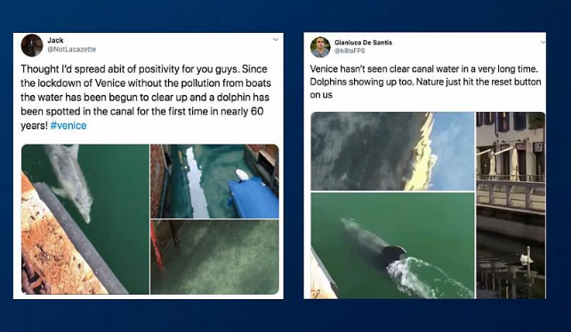
اضغطي على زر الدخول:
احترمي... حقوقك وبصمتك الرقمية
حقيقي أو مزيف؟
المصادر. هل تعطي القصة حقائق؟ أو هل المصادر والأدلة غامضة حول من قال ماذا ومتى حدث شيء ما وما إلى ذلك؟
تهدف لإثارة المشاعر الجارفة.

Slide 26
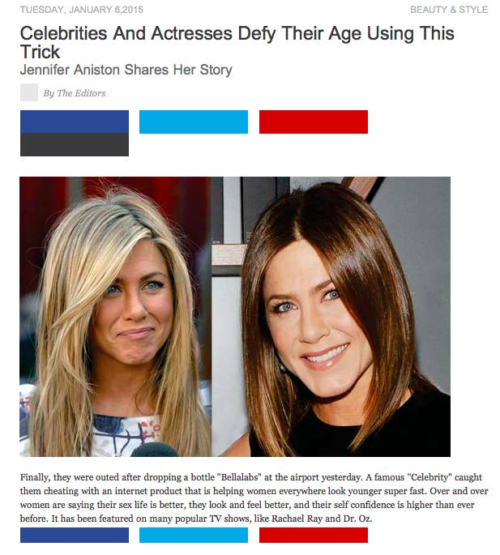
اضغطي على زر الدخول:
احترمي... حقوقك وبصمتك الرقمية
حقيقي أو مزيف؟
لم تُذكر أسماء المؤلفين.
معلومات مبهمة دون ذكر مصادر.
استخدام أسماء المشاهير.

Slide 27
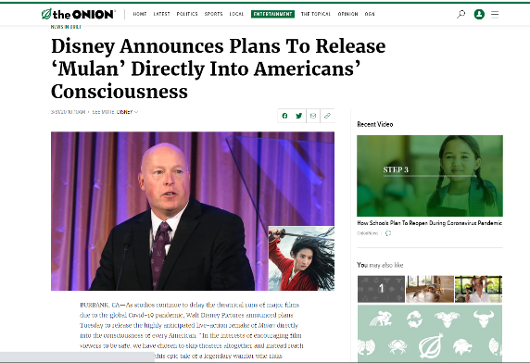
اضغطي على زر الدخول:
احترمي... حقوقك وبصمتك الرقمية
حقيقي أو مزيف؟
أخبار يصعب تصديقها.
موقع إلكتروني ساخرة.

Slide 28
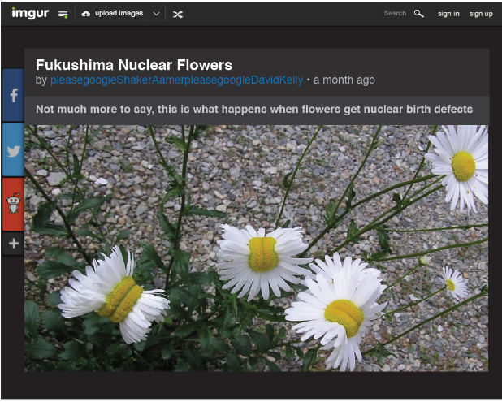
اضغطي على زر الدخول:
احترمي... حقوقك وبصمتك الرقمية
حقيقي أو مزيف؟
المصادر غير مذكورة.
لا يوجد المزيد من المعلومات.
تهدف إلى إثارة المشاعر الشديدة وردود الفعل الشديدة. إذا كانت الأخبار تجعلكِ غاضبة أو خائفة، فقد تكون علامة على أنها مفبركة.

Slide 29
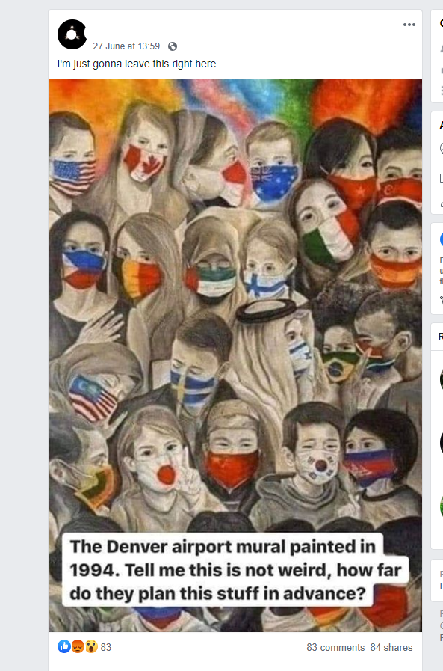
اضغطي على زر الدخول:
احترمي... حقوقك وبصمتك الرقمية
حقيقي أو مزيف؟
لا يوجد مؤلف ، ولا مصادر، ولا تاريخ للنشر.
تهدف إلى إثارة المشاعر الشديدة وردود الفعل الشديدة. إذا كانت الأخبار تجعلكِ غاضبة أو خائفة، فقد تكون علامة على أنها مفبركة.

Slide 30
اضغطي على زر الدخول:
تخيلي... إنترنت أفضل
مجتمع إيجابي عبر الإنترنت
وعد الحركة الإرشادية/الكشفية الخاص بكِ لا يتوقف عند العالم المادي. بل يمتد في عالم الإنترنت أيضًا. ويمكنكِ أن تجعليه مكانًا أفضل عن طريق المساهمة الإيجابية خلال منصاتكِ الاجتماعية!
فكري في الفتيات والنساء اللاتي يلهمونكِ من حولك، ولماذا يلهمونكِ كيف يمكنهم إلهام الآخرين.
شارك بعض الأفكار مع المجموعة وخلال الأيام القادمة ارفعي منشورًا للفت الانتباه على وسائل التواصل الاجتماعي بإضافة #PositivityPatrol و#LeaderLikeYou، حتى يمكن لقيادتهن أن تلهم الفتيات في جميع أنحاء العالم.

Slide 31

#BeTheChangeOnline (كوني أنت التغيير عبر الإنترنت):
الخطوة 1 - إحداث التغيير بطريقة الجمعية العالمية
قصص صانعي التغيير
تحدي دلو الثلج بشأن مرض التصلب العضلي الجانبي
حركة #metoo (أنا أيضًا)
الأسد "سيسيل"
الكلاب المرشدة
الطوارئ البيئية
بشر من نيويورك (HONY)
ناقشي:
ما هي بعض الأمور التي برزت في القصص التي قرأتها؟
ما هي بعض الأساليب عبر الإنترنت التي أحدثت تغييرًا في
مجتمع أو قانون أو ممارسات أو تحيزات؟
كيف تصفي التغيير الاجتماعي بناءً على
ما سمعته؟

Slide 32
#BeTheChangeOnline (كوني أنت التغيير عبر الإنترنت):
الخطوة 1 - إحداث التغيير بطريقة الجمعية العالمية
كيف تُحدِث المرشدات وفتيات الكشَّافة التغيير؟
لأكثر من قرن من الزمان، كانت المرشدات وفتيات الكشافة تتخذن الإجراءات لإحداث التغيير بنجاح في المجتمعات الصغيرة أو الكبيرة.
هناك 3 طرق للقيام بذلك:
زيادة الوعي
اتخاذ الإجراءات في مجتمعك المحلي
المناصرة
حلّي الاختبار الموجز لمعرفة ما إذا كان يمكنك معرفة الفرق بين هذه الإجراءات الثلاثة!
Slido
#SurfSmart2
Notes:
زيادة الوعي هي أن يعرف أكبر عدد ممكن من الناس عن قضية ما. هذا يمكّن الناس من معرفة وفهم القضية، وكذلك كيف يمكنهم اتخاذ الإجراءات.
يشمل العمل المجتمعي أي نشاط يهدف إلى إحداث التغيير داخل المجتمع المحلي. يعالج المشروع مباشرةً مشكلة تهمك من خلال اتخاذ إجراءات لتطوير حل محلي، في مجتمع تهتمين به.
المناصرة لإحداث التغيير تعني: أننا نؤثر في الأفراد (نقنعهم) - من خلال الحديث والفعل والتعليم, - لحثهم على اتخاذ القرارات -على سبيل المثال- في السياسة/الحكم، والأفعال، والمواقف، والتمويل، والدعم، إلخ.) - مما يحسن من حياتنا وحياة الآخرين، ويعمل على تحقيق النتيجة التي نسعى لتحقيقها
وقد تدعى أيضًا "الدعم والتأييد"!
عندما نعمل من أجل التغيير الاجتماعي، لا نريد فقط أن تعريف الناس بمشكلة ما، بل نريدهم أن يفهموا سبب حدوثها. ثم نسعى إلى اتخاذ الإجراءات اللازمة، إما عن طريق مطالبة صناع القرار بالتغيير في الأنظمة والخدمات والقوانين والممارسات. زيادة الوعي ليست سوى الخطوة الأولى للتغيير الاجتماعي. إذا كنتِ ترغبين في إحداث المزيد من التأثير ورؤية التغيير الحقيقي يحدث، فقومي بدمج "زيادة الوعي" إما بـ "المناصرة" أو "اتخاذ إجراءات في المجتمع".

Slide 33
#BeTheChangeOnline (كوني أنت التغيير عبر الإنترنت):
الخطوة 2 - المشروع
حان الوقت لاتخاذ إجراء بطريقة الجمعية العالمية للمرشدات وفتيات الكشافة فيما يتعلق بقضايا الإنترنت التي تؤثر علينا و/أو مجتمعنا:
الأمان عبر الإنترنت
التحرش عبر الإنترنت
إمكانية الوصول الرقمي
الأخبار المزيفة
الاستمالة عبر الإنترنت
تلقي المساعدة
انقسمن إلى مجموعات واخترن إحدى طرق اتخاذ الإجراءات وناقشنها:
زيادة الوعي - اتخاذ الإجراءات في مجتمعك المحلي - المناصرة
أعدي قائمة بالأشياء التي يمكنك فعلها وقدميها إلى المجموعات الأخرى.

Slide 34


هل تشعرين بالثقة بقدرتك على تقديم برنامج التصفح الذكي 2.0؟

Slide 35

هل لديك
أي أسئلة أو مخاوف؟

Slide 36
المرشدات وفتيات الكشافة
يتملكن زمام الأمور
>> النهج الذي تتبناه المرشدات/ فتيات الكشافة في إعداد
منهج التصفح الذكي 2.0:
ضعي في الاعتبار هذه العوامل الرئيسية:
حجم المجموعة
أعمار أعضاء المجموعة
تجربة المجموعة
ساعدي المشارِكات في تحديد مسارهن:
حددي السياق: ما الغرض من وراء برنامج التصفح الذكي 2.0؟ ما احتياجاتهن فيما يتعلق بالأمان عبر الإنترنت؟
حددي مساحة العمل: أين سيُنفَّذ البرنامج؟ ما حجم المساحة؟ كيف يمكنك جعله أكثر جاذبية وعملية؟
سهلي اتخاذ القرار وفقًا لأعمار المشاركات وخبراتهن
دعمي التخطيط حسب العمر والخبرة.
شجعي على تقديم أعضاء المجموعة حسب أعمارهن وخبراتهن.
في حالة وجود أسباب عملية أو متعلقة بالعمر، قد يكون من الضروري أن تتولى القائدة تقديم الأنشطة بنفسها أو اتباع نهج مشترك. يوفر دليل الأنشطة الموجود في الحزمة لمحة سريعة عن الأنشطة، مع عرض جميع المعلومات الضرورية. ويمكنك استخدامه لتحديد أفضل مسار لك ولمجموعتك.
Notes:
تشجع الطريقة التعليمية الخاصة بحركة المرشدات وفتيات الكشافة الأعضاء من جميع الأعمار على تولي زمام القيادة واتخاذ القرارات بشأن ما يفعلنه.
بوصفنا قائدات، ندعو لدعم النهج الذي تقوده المرشدات / فتيات الكشافة ونسمح لأعضائنا بتولي المسؤولية واتخاذ القرارات باستخدام الأساليب المناسبة للعمر.
ضعي في الاعتبار هذه العوامل الرئيسية:
حجم المجموعة - كم أعضاء مجموعتك؟ هل تعملن في مجموعات أم بشكل فردي؟
أعمار أعضاء المجموعة
خبرات المجموعة - هل عملت مجموعتك في حزم وشارات أخرى من قبل؟
ساعدي المشارِكات في تحديد مسارهن:
حددي السياق: تأكدي من أن المجموعة تفهم الغرض من برنامج التصفح الذكي 2.0. بمجرد قيامك بذلك، ساعديهن في تحديد الاحتياجات المتعلقة بالأمان عبر الإنترنت. ويمكن أن تساعدك أنشطة "البدء" في هذه الخطوة.
حددي مساحة العمل: هل سيُنفَّذ البرنامج في الأماكن المغلقة أو المفتوحة؟ هل المساحة كبيرة بما يكفي لمجموعتك؟ كيف يمكنك جعل الأنشطة أكثر جاذبية وعملية؟
سهّلي عملية اتخاذ القرار: ابحثي عن طرق إشراك الأعضاء في اتخاذ القرارات وفقًا لأعمارهن. فعلى سبيل المثال، إذا كانت المشارِكات ما زلن في مرحلة تعلم القراءة أو الكتابة، فيمكنك استخدام الصور أو الأصوات لمساعدتهن في تحديد الموضوعات، أما بالنسبة للأعضاء الأكبر سنًا، فيمكنهن تحديد الأنشطة بأنفسهن.
دعّمي عملية التخطيط: يمكن للمشاركات الأكبر سنًا تخطيط وقت القيام بالأنشطة وعدد مراتها، مثل نشاط واحد كل أسبوع أو على عدة جلسات أو إكمال النشاط في جلسة واحدة.
شجّعي التقديم: يمكن للمشاركات الأكبر سنًا و/أو الأكثر خبرة تقديم بعض أو كل الأنشطة للمجموعة.
إذا كنت قائدة، فنحن نوصيك بتبني نهج يتيح للمرشدات/فتيات الكشافة بتولي زمام القيادة، وذلك باتباع الخطوات المذكورة أعلاه. في حالة وجود أسباب عملية أو متعلقة بالعمر، قد يكون من الضروري أن تتولى القائدة تقديم الأنشطة بنفسها أو اتباع نهج مشترك. قومي بزيارة المنهج مستعدة للتعلم، مستعدة للقيادة لمعرفة المزيد!
استخدمي دليل الأنشطة في صفحة... من هذه الحزمة. إذ يقدم لمحة سريعة عن الأنشطة، مع إظهار نوع النشاط والعمر المقترح والمساحة المقترحة واستخدام الإنترنت ونمط التفكير القيادي. ويمكنك استخدامه لتحديد أفضل مسار لك ولمجموعتك.

Slide 37
نصيحة عملية
>> تعديل الأنشطة
أنت أدرى بمجموعتك. ولك مطلق الحرية لتعديل الأنشطة بما يناسبهن.
الزمن: الأزمنة المقترحة تختلف حسب حجم مجموعتكِ والتغييرات التي أجريتها في الأنشطة.
المساحة المقترحة: لك الحرية في القيام بجميع الأنشطة تقريبًا في الأماكن المغلقة أو المفتوحة من خلال إجراء التعديلات المناسبة.
عدد الأفراد: على الرغم من أن بعض الأنشطة قد قد توحي بأنها مناسبة لعدد معين من الأفراد، إلا أنه يمكن القيام بأي نشاط في إطار المجموعات وبشكل فردي من خلال إجراء بعض التعديلات عليها.
العمر المناسب: تعد الأنشطة الموجودة في هذه الحزمة أكثر ملاءمة للأعضاء الأكبر سنًا أو الأصغر سنًا، ولكن رجاءً استخدمي تقديرك الشخصي عند اختيار الأنشطة لمجموعتكِ.
Notes:
الزمن: الزمن المقترح لكل نشاط هو لمساعدتك في التخطيط للنشاط. ويختلف حسب حجم مجموعتك والتغييرات التي أجريتها في الأنشطة. يمكنكِ قضاء زمن أطول أو أقل في كل نشاط إذا كنت ترغبين في ذلك أو تحتاجين إليه.
المساحة المقترحة: في الأماكن المغلقة/المفتوحة
تُمثل الأيقونات اقتراحًا للمساحة التي قد تستخدمينها للقيام بالنشاط. ضعي في اعتبارك أنه يمكن القيام بجميع الأنشطة تقريبًا في في الأماكن المغلقة أو المفتوحة من خلال إجراء التعديلات المناسبة.
عدد الأفراد: المجموعة / الفرد
على الرغم من أن بعض الأنشطة قد قد توحي بأنها مناسبة لعدد معين من الأفراد، إلا أنه يمكن القيام بأي نشاط في إطار المجموعات وبشكل فردي من خلال إجراء بعض التعديلات عليها.
العمر المناسب:
تعد الأنشطة الموجودة في هذه الحزمة أكثر ملاءمة للأعضاء الأكبر سنًا أو الأصغر سنًا، ولكن رجاءً استخدمي تقديرك الشخصي عند اختيار الأنشطة لمجموعتكِ.

Slide 38
نصيحة عملية
>> اختيار الأنشطة
نوع النشاط:
استكشافية: تحث على التفكير والمناقشة والتواصل وتبادل الآراء والأفكار
تطبيقية: أنشطة عملية تشجع المشارِكات على الإبداع
تفاعلية: أنشطة تُجرى باستخدام ألعاب تفاعلية وممتعة وذات مغزى تعليمي
حاولي الجمع بين أنواع الأنشطة التي تقدم تجربة شاملة وذات جودة للمشارِكات.
الزمن/المدة: لك الحرية في تقديم الأنشطة على التوالي في جلسة واحدة. أو يمكنكِ تقديم الأنشطة على مدار سبعة أسابيع أو أكثر، ويمكن أن تتخللها أنشطة المرشدات وفتيات الكشافة الأخرى. ويمكنكِ أيضًا تقديمها في أثناء مخيم أو فعالية أخرى تابعة لحركة المرشدات وفتيات الكشافة.
الإنترنت: يمكن استخدام التصفح الذكي في أغلب البيئات التي لا يتوفر بها اتصال بالإنترنت.
الروابط الإلكترونية: وتعد الروابط الإلكترونية التي اخترناها لجمهور الشباب ولكننا ننصحكِ بالتحقق منها مسبقًا لتتأكدي من أنها مناسبة لمجموعتكِ.
Notes:
أسفل كل نشاط، ستجدين نتائج التعلم والتجهيزات والمواد التي تحتاجينها قبل البدء.
وحسب كل النشاط ستجدين ما يلي:
نوع النشاط: لقد صممنا أنواعًا مختلفة من الأنشطة في هذه الحزمة. ونوصيك بمحاولة الجمع بينها لتقديم تجربة شاملة وذات جودة للمشارِكات. توجد ثلاثة أنواع من الأنشطة:
استكشافية: تحث المشارِكات على التفكير والمناقشة والتواصل وتبادل الآراء والأفكار
التطبيقية: أنشطة عملية تدفع المشاركات إلى البناء أو الإنتاج
تفاعلية: أنشطة تُجرى باستخدام ألعاب تفاعلية وممتعة وذات مغزى تعليمي
الزمن/المدة: لك الحرية في تقديم الأنشطة على التوالي في جلسة واحدة. أو يمكنكِ تقديم الأنشطة على مدار سبعة أسابيع أو أكثر، ويمكن أن تتخللها أنشطة المرشدات وفتيات الكشافة الأخرى. ويمكنكِ أيضًا تقديمها في أثناء مخيم أو فعالية أخرى تابعة لحركة المرشدات وفتيات الكشافة.
الإنترنت: لا يتطلب الإنترنت / يتطلب الإنترنت
يشجع برنامج التصفح الذكي الأعضاء على التواصل عبر الإنترنت، ولكنه لا يرغمهم على ذلك، فمن المهم لأعضائنا أن يكن على دراية بكيفية حماية أنفسهن في أي موقف عبر الإنترنت، ويمكن أداء الأنشطة دون الاتصال بالإنترنت.
وتعد الروابط الإلكترونية التي اخترناها لجمهور الشباب ولكننا ننصحكِ بالتحقق منها مسبقًا لتتأكدي من أنها مناسبة لمجموعتكِ.

Slide 39
نصيحة عملية
أنشطة التواصل الاجتماعي يوصى بها للأعضاء في عمر 13 عامًا
أو أكثر، وخاصة تلك الأنشطة التي تتطلب استخدام المنصات الاجتماعية. يمكن اختيار بعض الأنشطة المناسبة للمجموعات الأصغر سنًا.
مقاطع الفيديو: قد تقترح بعض الأنشطة مشاهدة مقطع فيديو لمعرفة المزيد عن موضوع معين. إذا كان النشاط لا يتطلب الاتصال بالإنترنت، فيمكنك تخطي الفيديو وعرض المعلومات الواردة في هذه الحزمة أو المعلومات التي وجدتيها من خلال البحث بنفسك.
نتائج البحث: قسم يوفر مزيدًا من المعلومات عن موضوع النشاط والمجالات التي يجب مراعاتها. يوجد في الجزء الخلفي من حزمة التصفح الذكي صفحة من الموارد عبر الإنترنت بالإضافة إلى مسرد للمصطلحات لسهولة الرجوع إليها
الأداة: قسم يوفر القوالب والمواد التي ستحتاجينها لتقديم النشاط.
Notes:
نوصي بأن تقتصر الأنشطة المتعلقة بوسائل التواصل الاجتماعي على الأعضاء اللاتي يبلغن من العمر 13 عامًا أو أكثر، وخاصة تلك الأنشطة التي تتطلب استخدام المنصات الاجتماعية. وذلك لأن بعض الخدمات الشائعة عبر الإنترنت مثل Facebook وInstagram وYouTube ليست مخصصة للأطفال دون سن 13 عامًا. ومع ذلك، يمكنك التفكير في بعض الأنشطة المناسبة لمجموعتك، مثل تلك التي تتعلق بالتعريف بوسائل التواصل الاجتماعي أو إذا كنت على علم بأن الأعضاء يمتلكن بالفعل حسابات شخصية على الإنترنت.
مقاطع الفيديو: قد تقترح بعض الأنشطة مشاهدة مقطع فيديو لمعرفة المزيد عن موضوع معين، ولكن إذا كان النشاط لا يتطلب الاتصال بالإنترنت، فيمكنك تخطي الفيديو وعرض المعلومات الواردة في هذه الحزمة أو المعلومات التي وجدتيها من خلال البحث بنفسك.
نتائج البحث: قسم يوفر مزيدًا من المعلومات عن الموضوع والمجالات التي يجب مراعاتها. يوجد في الجزء الخلفي من حزمة التصفح الذكي صفحة من الموارد عبر الإنترنت بالإضافة إلى مسرد للمصطلحات لسهولة الرجوع إليها
الأداة: قسم يوفر القوالب والمواد التي ستحتاجينها لتقديم النشاط.

Slide 40
نصيحة عملية
"توسعي في الأمر": يتيح لك هذا الخيار الفرصة لمعرفة
المزيد عن موضوع ما، إذا كنت مهتمة به. على الرغم من أنها ليست إلزامية، فإننا نوصيك بالقيام بها لأنها ستوفر لك منظورًا أوسع
بشأن كل موضوع.
أنماط التفكير القيادية:
تتبني الجمعية العالمية نظامًا مكونًا من 6 أنماط للتفكير لتشكيل وعي ممارسة القيادة. يجرى التدرب عليها مع كل نشاط في برنامج التصفح الذكي 2.0:
نمط التفكير التأملي
نمط التفكير التعاوني
نمط تفكير خلاق ويطبق التفكير النقدي
نمط تفكير يعكس المساواة الجنسانية
نمط التفكير الشمولي
نمط تفكير الإجراءات المسؤولة
Notes:
"توسعي في الأمر": يتيح عدد من الأنشطة خيار "توسعي في الأمر" مما يمنحك الفرصة لمعرفة المزيد عن موضوع ما، إذا كنت مهتمة به. بعض أنشطة "توسعي في الأمر" مخصصة للأعضاء الأكبر سنًا. وقد تقترح بعضها دمج النشاط الرئيسي مع نشاط من نفس القسم أو قسم آخر. وفي جميع الحالات، على الرغم من أنها ليست إلزامية، فإننا نوصيك بالقيام بها لأنها ستوفر لك منظورًا أوسع بشأن كل موضوع.
النماذج القيادية: تتبني الجمعية العالمية نظامًا مكونًا من 6 أنماط للتفكير لتشكيل وعي ممارسة القيادة.
قيادة ذاتك - نمط التفكير التأملي
قيادة العلاقات - نمط التفكير التعاوني
القيادة بغرض الابتكار - نمط التفكير الخلاق والنقدي
القيادة بغرض تمكين الفتيات - نمط التفكير الذي يعكس المساواة الجنسانية
القيادة في السياق - نمط التفكير الشمولي
القيادة بغرض إحداث الأثر - نمط تفكير الإجراءات المسؤولة
من خلال استخلاص المعنى من خبراتنا، يمكننا "استيعاب" سلوكيات القيادة لتصبح جزءًا مما نحن عليه باعتبارنا قائدات.
يمكنك أن تعرفي نوع نمط التفكير الذي ينطوي عليه كل نشاط في برنامج التصفح الذكي 2.0، وذلك في دليل الأنشطة في الحزمة.
اطلعي على ملخص نموذج القيادة للمرشدات وفتيات الكشافة لتعرفي المزيد!

Slide 41
#BeTheChangeOnline (كوني أنت التغيير عبر الإنترنت):
وعد الجيل الرقمي
أنا مواطنة رقمية مسؤولة. أريد أن أحمي نفسي عبر الإنترنت، وأعتني بأصدقائي وأن أكون قادرة على الاستمتاع بوقتي عبر الإنترنت.
لتحقيق ذلك، أعد نفسي بأن أحاول ...
•
•
•
•
Notes:
زيادة الوعي هي أن يعرف أكبر عدد ممكن من الناس عن قضية ما. هذا يمكّن الناس من معرفة وفهم القضية، وكذلك كيف يمكنهم اتخاذ الإجراءات.
يشمل العمل المجتمعي أي نشاط يهدف إلى إحداث التغيير داخل المجتمع المحلي. يعالج المشروع مباشرةً مشكلة تهمك من خلال اتخاذ إجراءات لتطوير حل محلي، في مجتمع تهتمين به.
المناصرة لإحداث التغيير تعني: أننا نؤثر في الأفراد (نقنعهم) - من خلال الحديث والفعل والتعليم, - لحثهم على اتخاذ القرارات -على سبيل المثال- في السياسة/الحكم، والأفعال، والمواقف، والتمويل، والدعم، إلخ.) - مما يحسن من حياتنا وحياة الآخرين، ويعمل على تحقيق النتيجة التي نسعى لتحقيقها
وقد تدعى أيضًا "الدعم والتأييد"!
عندما نعمل من أجل التغيير الاجتماعي، لا نريد فقط أن تعريف الناس بمشكلة ما، بل نريدهم أن يفهموا سبب حدوثها. ثم نسعى إلى اتخاذ الإجراءات اللازمة، إما عن طريق مطالبة صناع القرار بالتغيير في الأنظمة والخدمات والقوانين والممارسات. زيادة الوعي ليست سوى الخطوة الأولى للتغيير الاجتماعي. إذا كنتِ ترغبين في إحداث المزيد من التأثير ورؤية التغيير الحقيقي يحدث، فقومي بدمج "زيادة الوعي" إما بـ "المناصرة" أو "اتخاذ إجراءات في المجتمع".

Slide 42


Slide 43
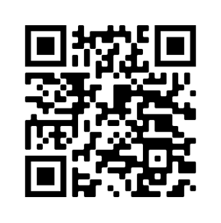
ما بعد الاستطلاع
<a href="https://www.freepik.com/vectors/illustrations">Illustrations vector created by stories - www.freepik.com</a>
يرجى إجراء الاستبيان عبر الإنترنت باستخدام الرابط أو رمز الاستجابة السريعة
https://ee.kobotoolbox.org/x/1buRh7yx

Slide 44
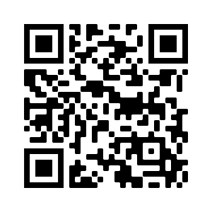
الروابط للموارد
تعرفي المزيد الجمعية العالمية:
https://www.wagggs.org/
برنامج التصفح الذكي:
https://www.wagggs.org/en/what-we-do/surf-smart-20/
راسلينا على البريد الإلكتروني: surfsmart@wagggs.org

Slide 45
شكرًا لك!

